Slide 1
Enquête publique
Les modalités d’information et de participation du 31 janvier au 2 mars 2022
Kit de communication

Slide 2
À quoi sert l’enquête PUBLIQUE ?
Étape réglementaire préalable à la déclaration d’utilité publique pour :
  Présenter au public les caractéristiques du projet et les conditions de son insertion dans son environnement, ses impacts et les mesures pour y remédier
  Recueillir l’expression du public afin d’apporter toute information utile à l’appréciation du projet et affiner la poursuite des études
Cette enquête porte en particulier sur :
  Une enquête d’utilité publique au titre du Code de l’expropriation
  (art. L. 110-1 et suivants), le projet nécessitant des acquisitions foncières
  Une enquête publique environnementale au titre du Code de l’environnement (art. L. 122-1 et suivants), l’étude d’impact étant obligatoire s’agissant d’un projet de métro
  Une mise en compatibilité des PLU des villes de Paris, Vincennes, et Neuilly-Plaisance au titre du Code de l’urbanisme (art. L. 153-4)

Slide 3
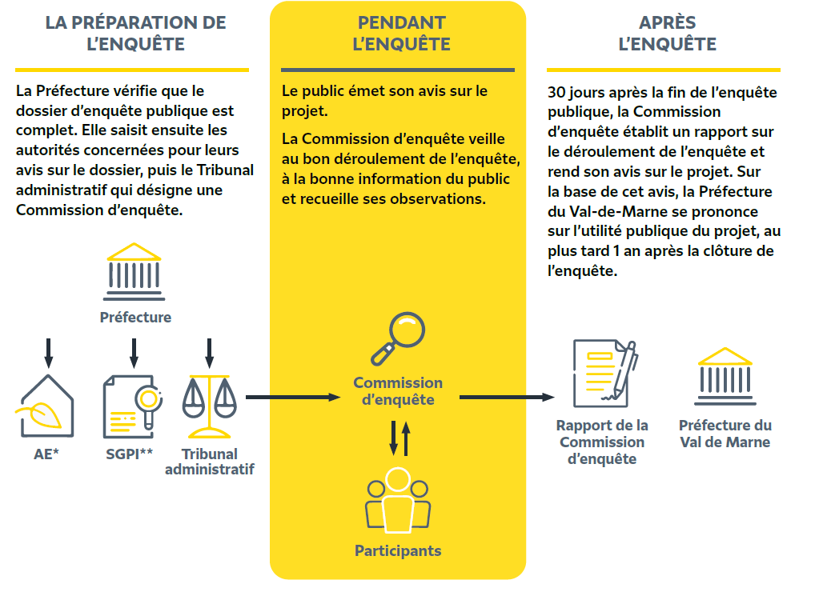
Le Déroulé de l’enquête PUBLIQUE
DU 31 JANVIER
AU 2 MARS 2022 INCLUS
Val de Marne
Commission d’enquête indépendante
Autorité
environ-nementale
Secrétariat général
pour l’investissement
Tribunal administratif

Slide 4
La commission d’enquête
Tiers indépendant et impartial chargé de s’assurer de la bonne information du public, du bon déroulement de la procédure et de recueillir les observations du public.
Présidée par M. Jean-Pierre Chaulet
Et composée de 4 membres titulaires :
  M. Jean-François Biechler
  M. Jordan Bonaty
  M. Alain Charliac
  Mme. Nicole Soilly

Slide 5


Les modalités d’information à l’enquête PUBLIQUE
Du 31 janvier au 2 mars 2022 inclus
Le site internet de l’enquête :
prolongement-ligne1-metro-val-de-fontenay.enquetepublique.net
Consultez le dossier d’enquête publique
En ligne
> sur le site internet de l’enquête
> sur le site du projet : val-de-fontenay.metro-ligne1.fr
Au format papier :
> Lors des permanences ou dans les 5 mairies concernées
> Au siège de l’enquête (Préfecture du Val-de-Marne)

Slide 6


Les modalités de participation à l’enquête PUBLIQUE
Donnez votre avis sur le projet :
Sur le registre électronique :
prolongement-ligne1-metro-val-de-fontenay.enquetepublique.net
Par mail :
prolongement-ligne1-metro-val-de-fontenay@enquetepublique.net
ou pref-enquetepublique@val-de-marne.gouv.fr
Sur les registres papier mis à disposition sur les lieux des permanences et dans les 5 mairies concernées.
Par courrier, au siège de l’enquête (Préfecture du Val-de-Marne)

Slide 7

Les modalités de participation à l’enquête PUBLIQUE
Participez aux réunions publiques :
Première réunion publique :
Jeudi 10 février à 19h30
Tronçon entre Grands Pêchers et le Centre de dépannage des trains
Salle Jacques Brel,
à Fontenay-sous-Bois
Seconde réunion publique :
Mardi 15 février à 19h30
Tronçon entre Château de Vincennes et Grands Pêchers
Gymnase Léo Lagrange,
à Fontenay-sous-Bois

Slide 8
Les modalités de participation à l’enquête PUBLIQUE
Rencontrez la Commission d’Enquête lors d’une permanence :
À Fontenay-sous-Bois
    Lundi 31 janvier de 9h00 à 12h00 / Mercredi 9 février de 14h00 à 17h00
    Samedi 19 février 09h30 à 12h30 / Lundi 28 février 14h00 à 17h00
À Montreuil
    Mercredi 2 février de 9h00 à 12h00 / Jeudi 17 février 14h00 à 17h00 / Mardi 1er mars 14h00 à 17h00
À Vincennes
    Mercredi 9 février de 14h00 à 17h00 / Mardi 1er mars 15h00 à 18h00
À Paris 12ème
    Jeudi 17 février 14h00 à 17h00 / Lundi 28 février 09h00 à 12h00
À Neuilly-Plaisance
    Lundi 31 janvier de 9h00 à 12h00 / Lundi 14 février 09h00 à 12h00 / Mardi 1er mars 14h00 à 17h00

Slide 9
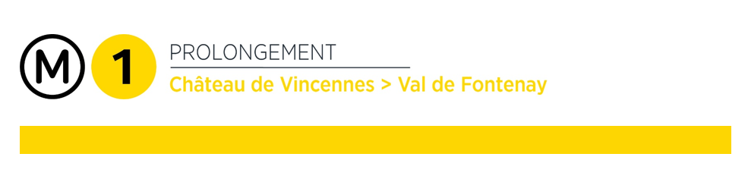

val-de-fontenay.metro-ligne1.fr

